Slide 1
第十四单元 法律与教化 民族关系与国家关系

Slide 2
单元概览
法律与教化作为国家统治和社会治理的工具,两者相辅相成。各民族的 大迁徙、大交流推动了民族和国家的变化。
法律与教化 | 中国 | 中国古代法律最早成文于春秋时期,成熟于隋唐;礼法结合是中华法系的重要特点。新中国成立后,重视法治建设与精神文明建设,形成了中国特色社会主义法律体系和社会主义核心价值观
 | 西方 | 1)中古时期,形成了日耳曼法和英国普通法;近代西方,在罗马法的基础上分别形成了英美法系和大陆法系 2)基督教宗教伦理与教化在欧美社会具有重要地位,深刻影响了人们的思想意识和日常行为

Slide 3
民族关系与 国家关系 | 中国 | 中国古代的民族政策和边疆管理制度,促进了中国统一多民族国家的发展进程。各民族之间和睦相处与矛盾冲突并存,民族交往交流交融是主流。新中国成立后,运用马克思主义解决中国民族问题,建立了民族区域自治制度,中国积极参与国际事务,坚持独立自主的和平外交
 | 西方 | 西方近代民族国家的形成促进了国际法的形成与成熟

Slide 4
基础篇
考点一 中国古代的法治与教化、当代中国的法治与精神文明建设
一、先秦时期的德治与法治
1.德治与法治的形成
1)德治:西周建立了以宗法为核心的礼制,同时提出“敬天保民”思想。
2)法治:《左传》中的记载表明早期国家可能已经有了法律。春秋时期, 郑国的子产“铸刑书”,制定了中国历史上最早的成文法。

Slide 5
2.德治与法治之争
1)早期:春秋时期,围绕子产“铸刑书”的辩论。
2)春秋战国时期:儒家与法家之争。
 | 儒家 | 法家
核心观点 | 人性善,主张德治 | 人性恶,主张法治
代表人物 及其主张 | 孔子:“为政以德”“节用而爱 人,使民以时” | 商鞅:颁行法令,保护新兴地主阶级权益
 | 孟子:“施仁政于民,省刑罚,薄税敛” | 韩非:以法、术、势驾驭臣下;君主赏罚分明;“以法为教”“以吏为师”
评价 | 有积极意义,但不适用于兼并战争激烈的战国时期,不符合当时富国强兵的需求 | 带来了富国强兵的现实利益;满足了各国君主专制的愿望;秦国在其思想指引下统一六国,建立中国历史上第一个中央集权的封建国家

Slide 6
深化拓展
法家三派
法家有“法”“术”“势”三派,分别以商鞅、申不害、慎到为代表,韩 非博采荀子之学以及法家各派的思想要旨,完成了其专制主义政治理论。
二、秦汉至隋唐时期的法律与教化
1.秦汉:律令出现。
1)秦:以法家思想治国,推动了律的编纂。
2)汉:沿袭秦律,制成《九章律》。
3)秦汉朝廷发布法律文告“令”。
4)律、令都具有法律效力。

Slide 7
2.魏晋:律令儒家化。
1)背景:汉武帝以后儒家思想成为主流思想,儒家知识分子以经注律。
2)重要事件:魏明帝在朝廷设置律博士,命令专用儒家思想来解释律令。
3)表现:以亲属之间的尊卑亲疏作为量刑的重要原则之一。
4)目的:维护儒家提倡的三纲五常。
3.唐朝:唐律是礼法结合的典范。
1)法律:唐高宗时,撰成《唐律疏议》。
①基础:汉魏以来法律制定和阐释的经验。
②评价:是中国现存最早、最为完整的封建法典,是中华法系确立的标志; 历代王朝大多以此为蓝本创制法律。

Slide 8
2)教化
①732年,唐朝政府颁行的《大唐开元礼》是一部体系庞大、体例严谨、 内容繁复的礼仪法典,是秦汉以来封建礼仪制度的集大成。
②唐朝政府推广魏晋南北朝以来重视家训的经验,强化基层教化。

Slide 9
历史概念
中华法系
是指以中国古代伦理法为基础,以《唐律疏议》为代表的中国法律和仿 照这种法律而制定的东亚、东南亚等封建国家法律的总称。它的特点 是突出成文法典,强调礼法结合,重视家族伦理,民法与刑法不分。
三、宋元至明清时期的法律与教化
1.法律
1)宋朝:基本沿用唐朝法律体系,制定法律多以唐律为蓝本。
2)元朝:对唐宋法律整体上弃而不用,但在司法实践中仍广泛援引唐律。
3)明朝
①以唐律为蓝本制定《大明律》。

Slide 10
②在司法实践中特别重视“例”,开创了律例合编的体例。
4)清朝:沿袭《大明律》,重视例,制定了《大清律例》。
2.教化
1)理学教化
①背景:宋朝儒学开始向基层渗透,并发展出理学。理学从北宋周敦颐开 始,到南宋朱熹集大成。
②发展:程朱理学在南宋后期逐步确立统治地位,控制教育与科举,并通过 授徒、书院讲学等方式在社会上广泛传播,甚至深入族规、家训之中。
③规范:朱熹的《家礼》和《小学》成为家庭和幼童的行为规范。
2)乡约教化:原本由儒学士人发起的教化百姓的乡约,经政府利用和推广 而具有约束力,并与法律合流。

Slide 11
①北宋:吕大钧兄弟是乡约的创造者,吕大钧撰写的《吕氏乡约》,是儒学 士人教化乡里的范本。
②明朝后期:乡约改为宣讲朱元璋的“六谕”, 使乡约逐渐带有强制力。
③清朝:基本延续明朝的模式。乡约宣讲内容为康熙帝“圣谕十六条” 和雍正帝《圣谕广训》,宣讲时常常引用《大清律例》。
四、当代中国的法治与精神文明建设
(一)新中国的法治建设进程
1.1949年(开始)
中国人民政治协商会议第一届全体会议通过了一系列重要文件,开始了 中华人民共和国法治建设的历程。

Slide 12
2.20世纪50年代:中国社会主义法制的初创时期。
我国制定了《中华人民共和国婚姻法》等法律、法令。1954年,第一届 全国人民代表大会第一次会议制定了《中华人民共和国宪法》等法律, 确立了社会主义中国的政治制度、立法制度、司法制度,初步奠定了中 国法治建设的基础。
3.“文化大革命”时期:社会主义法制遭到严重破坏。
4.改革开放后:法治建设进入新的发展时期。
1982年,通过《中华人民共和国宪法》,在此前后,制定了《中华人民共和 国刑法》等基本法律。

Slide 13
5.20世纪90年代以来
1)中共十五大报告第一次完整地提出要“依法治国,建设社会主义法治 国家”。
2)1999年和2004年,“实行依法治国,建设社会主义法治国家”和“国家 尊重和保障人权”先后被写入宪法,法治建设得到进一步加强。
3)2010年底,中国特色社会主义法律体系形成,这是中国特色社会主义制 度逐步走向成熟的重要标志。
6.中共十八大以来
1)强调党的领导地位,党领导人民全面依法治国。
2)加强宪法的实施和监督,维护宪法权威。
3)推进科学立法、民主立法、依法立法、以良法促进发展、保障善治。

Slide 14
4)我国切实贯彻落实科学立法、严格执法、公正司法、全民守法的依法 治国方针,推进国家治理体系和治理能力现代化,全面依法治国进入一个 新阶段。
5)2018年,十三届全国人大一次会议通过的《中华人民共和国宪法修正 案》把习近平新时代中国特色社会主义思想载入国家根本法。
6)2020年5月,十三届全国人大三次会议通过了《中华人民共和国民法 典》。

Slide 15
(二)社会主义精神文明建设
时间 | 概况
社会主义 革命和建 设时期 | 涌现出大批英雄模范集体和个人(孟泰、时传祥、王进喜、焦裕禄等)
 | ①道德风尚:健康向上 ②政治氛围:热爱党、热爱社会主义 ③行动准则:关心集体、无私奉献、全心全意为人民服务 ④新型人际关系:互相关心、互相爱护、互相帮助
20世纪 80年代 | 提出“五讲四美三热爱”口号

Slide 16
20世纪 90年代 | ①开展以创建文明城市、文明村镇、文明行业为主要内容的三大系列创建活动 ②1994年,把爱国主义教育作为加强精神文明建设的基础工程加以推进
2001年 | ①颁布《公民道德建设实施纲要》,从以德治国的高度进一步规划思想道德建设 ②10月,中共十六届六中全会第一次提出建设社会主义核心价值体系的战略任务
2007年 | 中共十七大提出“社会主义核心价值体系是社会主义意识形态的本质体现”
2012年 | 中共十八大进一步提炼、概括形成的社会主义核心价值观,是当代中国精神的集中体现,凝结着全体人民共同的价值追求

Slide 17
考点二 近代西方的法律与教化
一、近代西方法律制度的渊源及发展
1.渊源
1)罗马法
①古罗马第一部成文法:公元前450年左右,罗马共和国颁布了《十二铜 表法》。
②完备:6世纪,东罗马帝国皇帝查士丁尼下令编纂的《罗马民法大全》, 是古罗马法律的最高成就,也是近代西方法律制度的渊源。
2)日耳曼法:中古时期,各日耳曼王国在记载和整理日耳曼人部落习惯法 的基础上编纂成文法,作为庄园法庭审判的依据。
3)教会法:教会根据基督教神学制定并颁布。

Slide 18
温馨提示
日耳曼法与教会法
日耳曼法和教会法或多或少地保存了罗马法的术语和法律精神,为西方 近代法律的兴起奠定了基础。
4)罗马法复兴运动:11世纪以后,欧洲国家出现了研究和宣传罗马法的运 动,促进了罗马法的传播。

Slide 19
2.发展
1)英美法系
①背景
②形成:美国等国在学习英国法律的基础上制定了本国法律,它们构成了 普通法系,也称“英美法系”。

Slide 20
2)大陆法系
①背景
②形成:以罗马法为基础、以《法国民法典》为代表的世界性法律体系, 称为“大陆法系”或“民法系”。

Slide 21
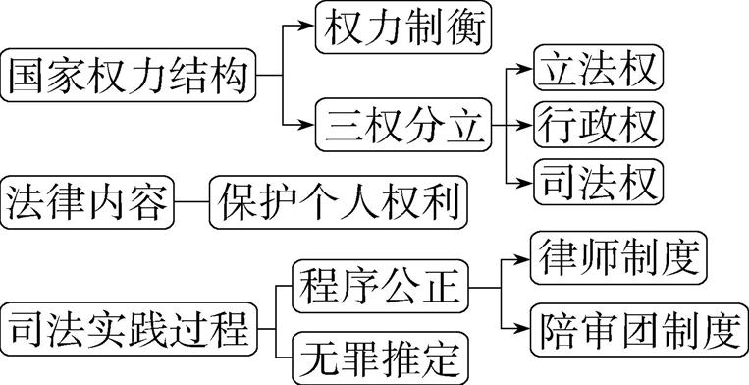
二、近代西方法律制度的基本特征
1.基本特征

Slide 22
2.局限性
1)为资产阶级利益服务。确认私有财产制度,财产的多少往往决定着法
律地位的高低。
2)直到20世纪,黑人、原住民和妇女尚未享有完全的公民权。
三、宗教伦理与教化
1.中古时期:基督教影响欧洲社会各个方面。
1)表现:保存古典文化,宣讲教义;开办学校;介入社会生活;进行伦理道德 教化。
2)作用:强化了教会对人们的控制,深刻影响了人们的思想意识和日常行 为;具有一定的社会教化作用。

Slide 23
2.宗教改革后:新教适应了原始积累时期新兴资产阶级的政治、经济诉 求。
1)主张
①反对教皇权威,主张因信称义。
②提倡节俭和积极入世,鼓励人们发财致富。
2)局限:仍然坚持基督教基本教义,束缚人们的行为,麻醉人们的思想;排斥 其他教派,引起了多次宗教冲突,造成了重大的人员伤亡和财产损失。

Slide 24
考点三 中国古代和当代的民族关系与对外交往
一、中国古代的民族关系与对外交往
(一)中国古代的民族关系
1.秦朝
1)中央:设典客、典属国等官职。
2)边疆措施:北逐匈奴,修筑长城;南抚夷、越,在今两广地区设立南海郡、 桂林郡、象郡等。
2.汉朝
1)中央:设大鸿胪。

Slide 25
2)民族地区
北部 | 汉初,与匈奴和亲
 | 汉武帝时期,卫青、霍去病三次出击匈奴取胜
 | 东汉初,南匈奴内迁
 | 89年,窦宪出击北匈奴,取胜后刻铭燕然山
西北 | 在河西走廊设“河西四郡”
 | 设西域都护府
东北 | 设护乌桓校尉

Slide 26
3)边疆政策:推行屯戍政策,向北方大量移民屯田;在西域设置田官,督率戍 卒屯田。
3.隋朝
1)中央
①礼部:礼部司负责朝聘及册封各民族首领的礼仪,主客司负责各族朝见 事宜。
②鸿胪寺:负责宾客接待礼仪。
2)民族地区
①加强对岭南地区各族的治理。589年,百越首领冼夫人被册封为谯国夫 人。

Slide 27
②在边疆主要推行郡县制,但往往以边疆民族的豪酋大姓任郡守、县令。
③加强与流求的接触,三次派人抵达流求。
4.唐朝
1)中央:礼部、鸿胪寺。
2)民族地区
①西北边疆各族称唐太宗为“天可汗”。
②文成公主、金城公主先后入藏,唐蕃之间数次会盟。
③加封南诏王,南诏王多次遣子弟入唐学习。
④边疆管理机构主要是大都护府、都督府、羁縻州。都督府都督、羁縻州刺史由各民族首领担任,由大都护府直接管辖,上统于中央政府。

Slide 28
历史概念
羁縻政策
是中国古代封建王朝管理边疆民族的一种常用政策。汉朝的属国、南 朝的左郡、唐朝的羁縻府州县、明朝的羁縻卫所以及明清在西南一带 的土司,都是羁縻政策在不同时期的表现。
5.宋朝
1)先后与辽、西夏和金长期并立。
2)辽、西夏等政权都吸收了中原王朝的政治制度、治理经验和文化。
3)各民族间的交往交流交融从未中断。

Slide 29
6.元朝
1)中央:元世祖时封八思巴为帝师,领宣政院事,代表中央政府管理佛教和
藏族事务。
2)民族地区
①一方面“行汉法”,另一方面对不同民族实行明显的差别对待政策。
②在东北、云南等地设行省,征发赋役。
③对西藏地方实行有效的行政管理。
7.明朝
1)中央:礼部、鸿胪寺、提督四夷馆(培养各种民族文字翻译人才)。

Slide 30
2)边疆管理
北部 | 修筑长城,沿线布置军镇,号“九边”
 | 在辽东、宣府、大同等地开放马市,与蒙古开展贸易
东北 | 设都司、卫、所,管理女真等族,与其开展贸易
西北 | 设赤斤蒙古、沙州、哈密等卫
西南 | 设土司
 | 敕封西藏僧俗领袖为“王”“法王”,建立都司等机构进行管辖,通过贡赐、茶马贸易进行经济交流

Slide 31
8.清朝
1)中央:设理藩院。
2)边疆治理
北部 | 通过满蒙联姻,加强对漠南蒙古的控制
西北 | 平定漠西蒙古准噶尔部叛乱
 | 土尔扈特部回归祖国
西南 | 分别册封“达赖喇嘛” 和“班禅额尔德尼”
 | 设西宁办事大臣、驻藏办事大臣
 | 沿袭土司制度,后逐渐 “改土归流”

Slide 32
(二)中国古代的对外交往
1.先秦:以中原为核心的华夏文明与域外有广泛的交往交流。
2.秦汉:中国与外部世界的交往扩大。
1)陆路:汉朝时,经河西走廊向中亚、西亚延伸;97年,甘英出使大秦,抵达 波斯湾一带。
2)海路:汉朝时,从合浦郡徐闻县出发,最远可以航行到印度南部;光武帝刘 秀赐倭国“汉委(倭)奴国王”金印一枚。
3.隋唐:对外关系空前发展。
1)陆路:隋炀帝命裴矩掌管与西域的通商事务;唐朝与大食国的接触,使造 纸术等中国技术传到了阿拉伯地区。

Slide 33
2)海路:隋朝常骏从南海郡出航到达赤土国,国王也遣其子来到中国;日本
派遣唐使近20次。
4.宋朝:北方陆路交通受阻,海路转趋发达。
1)恢复了唐朝由广州出发经越南到阿拉伯的旧路,开辟了由明州到日本和朝鲜半岛的航路。
2)泉州成为重要的对外贸易港。
5.元朝:通往欧洲的海陆通道通畅。
6.明清
1)致力于维护朝贡体制和朝贡贸易体系,但民间贸易和走私贸易屡禁不绝。
2)清朝对外关系开始缓慢转型。

Slide 34
①1689年,中俄订立《尼布楚条约》,这是清朝政府签订的第一个边界条约。
②18世纪,英国马戛尔尼使团访华,试图打开中国市场,结果被拒。
二、当代中国的民族政策与外交
(一)当代中国的民族政策
1.民族区域自治制度的建立
1)背景:统一多民族国家的历史传统;许多少数民族经济社会发展相对落 后;中国共产党历来重视民族问题。

Slide 35
2)建立过程
1941年 | 《陕甘宁边区施政纲领》规定,依据民族平等原则,“建立蒙、回民族的自治区”
1945年 | 中共中央提出:“对内蒙的基本方针,在目前是实行区域自治”
1947年 | 内蒙古自治区成立
1949年 | 《中国人民政治协商会议共同纲领》确定实行“民族的区域自治”,“中华人民共和国境内各民族一律平等,实行团结互助”
1954年 | 《中华人民共和国宪法》详细规定了民族区域自治制度

Slide 36
3)概况
①自治区:内蒙古自治区、新疆维吾尔自治区、广西壮族自治区、宁夏 回族自治区、西藏自治区。
②其他自治单位:自治州、自治县(旗)。
2.民族区域自治制度的发展
1)发展历程

Slide 37
2)优势:维护国家的集中统一,保障少数民族合法权益,巩固和发展平等团 结互助和谐的社会主义民族关系,打牢中华民族共同体思想基础,实现民 族地区经济社会事业加快发展。
3.中共十八大以来民族区域自治制度的完善
1)中共十八大以来,党和国家要求坚持各民族“两个共同”的民族工作 主题,不断增进各族群众的“五个认同”。
2)中共十九大报告提出,全面贯彻党的民族政策,深化民族团结进步教育, 铸牢中华民族共同体意识,加强各民族交往交流交融,促进各民族像石榴 籽一样紧紧抱在一起,共同团结奋斗、共同繁荣发展。铸牢中华民族共 同体意识被写入新修订的《中国共产党章程》。

Slide 38
(二)当代中国的外交
1.新中国成立后:独立自主的和平外交。
1)方针
“另起炉灶” | 核心:不承认国民党政府同各国建立的外交关系,要在新的基础上经过谈判同外国建立新的外交关系
“打扫干净 屋子再请客” | 有步骤地彻底地摧毁帝国主义在中国的控制权,不承认国民党时代的一切卖国条约
“一边倒” | 中国坚定地站在社会主义和世界和平民主阵营一边

Slide 39
2)成就
①新中国成立之初,与苏联及10个人民民主国家建交。1954年,中国倡导 以和平共处五项原则作为国际关系准则。1955年的万隆会议上,中国提 出“求同存异”方针。到1956年,中国又与挪威等国建交,同英国、荷兰 建立代办级外交关系。
②20世纪50年代末至60年代初,出现了以与亚非民族独立国家建交为基 本特点的建交高潮;1964年,中国与法国建交,实现了同西方大国关系的突 破。
③20世纪70年代,外交打开新局面。中华人民共和国恢复在联合国的一 切合法权利;中美关系开始走向正常化,中日正式建交。之后,中国迎来建 交高潮。

Slide 40
2.改革开放后:遵循和平发展理念,开展全方位外交。
1)中共十一届三中全会后:1979年,中美正式建交;1989年,中苏实现国家关 系正常化。
2)世纪之交:巩固与发展周边关系作为外交工作的首要任务。
3)21世纪:积极致力于与世界各大国建立不同形式的伙伴关系;把与发展 中国家合作作为全方位对外开放战略的一部分;积极推动区域和国际合 作;积极参与以联合国为中心的多边外交活动。
3.中共十八大以来:中国特色大国外交。
1)指导思想:中共十八大以来,党中央在对外工作上进行一系列重大理论 和实践创新,形成了习近平外交思想。

Slide 41
2)中共十八大以来的外交实践
①拓宽与发达国家的合作领域,妥善处理分歧。
②按照“亲、诚、惠、容”理念和“与邻为善、以邻为伴”的外交方针,推出多种新机制和新举措,深化同周边国家的关系。
③提出“真实亲诚”原则,加强与非洲国家之间的团结合作。
3)中共十九大以来的外交实践
①提出要坚持和平发展道路,推动建设新型国际关系,推动构建人类命运 共同体,推动经济全球化朝着更加开放、包容、普惠、平衡、共赢的方 向发展。
②推进构建对话而不对抗、结伴而不结盟的国与国交往新路。
③就世界和平发展的诸多议题提出中国方案。

Slide 42
考点四 近代西方民族国家与国际法的发展
一、近代西方民族国家的产生
1.背景
经济 | 欧洲商品经济和资本主义萌芽的发展
政治 | 西欧国家的封建割据势力和教会势力遭到削弱,中央集权和世俗王权加强
民族 认同 | 对民族语言的重视,强化了民族认同,促进了民族国家的形成
思想 | ①宗教改革、启蒙运动传播了民主观念,解放了人们的思想 ②法国大革命和拿破仑战争,传播了自由平等思想,促进了欧洲各国民族意识的觉醒 ③出现了国旗、国歌和各种国家节日,国家在人们的意识中越来越重要

Slide 43
2.表现:16—19世纪,欧洲各专制王权国家逐渐变为具有独立主权的民族 国家。这些民族国家更多的由多个民族组成。
二、国际法的形成与外交制度的建立
1.背景
1)利益纷争:随着国家主权意识的加强,国家之间的利益纷争加剧。
2)呼唤规则:人们希望建立一定的法律制度来处理国家之间的关系,减少 武力冲突。
2.国际法的形成与发展
1)《战争与和平法》(1625年):提出君主应该制定条约并接受约束,确定 了国际法的主体是主权国家,奠定了国际法的基础。

Slide 44
2)《威斯特伐利亚和约》(1648年):形成了威斯特伐利亚体系。确立了国
际关系中的国家领土、主权与独立等原则,开创了用国际会议和通过谈判达成协议的形式解决国际争端、结束国际战争的先例,确认了缔约国必须遵守条约、各缔约国可以对违约国集体制裁的国际法基本原则。
3)维也纳体系(1815年):以大国协调、欧洲均势为特征。国际法的应用范 围逐渐从欧洲扩大到美洲、亚洲等其他许多地方;各国之间签订了许多 国际公约,制定了一系列战争法规。
3.外交制度的建立与发展
1)建立:17世纪,为与他国保持联系,欧洲国家君主派遣常驻外交使节和外 交使团,近代外交制度逐渐建立起来。
2)发展:在维也纳体系下,外交制度进一步发展。

Slide 45
4.评价
1)积极:外交制度的建立和国际法的形成为国际关系确立了一些规则,为 用和平方式解决国与国之间的争端、减少战争行为开辟了新的途径。
2)局限:西方各国在国际法应用中实行双重标准,为了谋取利益经常违反 国际法,导致国际冲突不断,最终引发了一战。
三、20世纪国际法的发展
1.一战后
1)背景:一战使国际法遭到严重破坏;十月革命后,苏俄提出不兼并不赔偿 的原则,宣布侵略战争为反人类罪,为国际法开辟了新的发展阶段。
2)表现
①建立了凡尔赛—华盛顿体系。

Slide 46
②成立了世界上第一个由主权国家参加的政治性国际组织——国际联
盟,规定了形成决议的“全体一致”原则。
③1928年签订的《非战公约》宣布废弃以战争作为实行国家政策的工 具,和平解决国际争端。
3)评价:没能制止战争,维护世界和平。
2.二战后
1)背景:二战使国际法再次遭到破坏;二战后新的民族国家纷纷独立,各类 国际组织数量激增。
2)表现
①1945年签订的《联合国宪章》确定了和平解决国际争端和制裁侵略 的机制,并赋予安理会制裁的权力,确定了“大国一致”原则。

Slide 47
②1946年,国际法院成立,发展了国际司法制度。
③国际法领域大大扩展:裁军、人权等。
3)评价:对世界和平与发展作出了积极的贡献;一些大国为了一己私利,不 惜退出国际条约,甚至不经联合国授权就进行制裁或发动战争,严重威胁 着世界和平。

Slide 48
综合篇
知能一 古代中国法律制度的演变
1.夏商周——“刑”“礼”并立:“礼”主要用于调整贵族内部的社会关系,“刑”主要用于控制社会下层劳动人民。这一时期“礼”和 “刑”尚未融合为一个体系,而是各自为用。
2.春秋战国至秦朝——成文法及法治阶段:春秋时期,以郑国子产“铸刑书”和晋国赵鞅“铸刑鼎”为标志,法律制度也开始出现重大变化,刑罚体系开始向成文法转变。秦朝崇尚法家思想,秦律“密于凝脂”。
3.两汉至隋唐——律令儒家化:这一时期是儒家思想渗透到法律中的时期,即律令儒家化。唐朝,《唐律疏议》完成了“礼教”与“法治”的融合,是中华法系确立的标志。

Slide 49
4.宋元明清——法典与案例相结合:宋代以后,社会经济文化发展,中国古
代法律开始向完备方向发展,即在审判具体案件时实现司法操作与法律 指导思想的结合。案件成例作为一种法律形式得到很大发展,例与律逐 渐结合。

Slide 50
知能二 近代西方英美法系和大陆法系的基本特征
1.英美法系的基本特征
1)法律构成:以英国普通法为基础发展起来的各种法律。
2)法律形式:以判例法为主要表现形式,遵循先例。
3)法律分类:比较偏重实用,没有公法、私法之分,倾向于制定单行的法 律、法规。
4)法律职业:职业流动性大,法官一般来自律师,且地位较高,不仅可以适用 法律,也可以在一定范围内创造新的法律。

Slide 51
2.大陆法系的基本特征
法律渊源 | 在罗马法的直接影响下发展起来,不仅继承了罗马法成文法典的传统,而且采纳了罗马法的体系、概念和术语
法律形式 | 一般不存在判例法,以宪法为指导,以私法为基础,构成较为完整的成文法体系
法律分类 | 强调公法与私法的基本划分,注重对成文法典的编纂
法官的作用 | 法官遵从法律明文办理案件,没有立法权

Slide 52
知能三 基督教伦理对近代西方社会发展的作用
1.概况
1)中世纪,基督教的意识形态构成了中世纪文化的核心。基督教重建了 社会道德基础,提高了欧洲整体文化水平,为后来文艺复兴和近代科学的 产生奠定了文化基础。
2)随着西方资本主义的发展,新的宗教伦理观念逐渐形成。通过宗教改 革,新教徒不需要通过教会便可与上帝直接沟通,这淡化了教会的作用,突 出了道德主体的信仰选择和信仰自由,是宗教世俗化、大众化的表现。

Slide 53
2.新教伦理对西方资本主义的影响
1)新教伦理的 “先定论”经过“天职观”转化以后,引发了新教徒的世俗功利主义行动,在客观上促进了世俗生活的理性化。那些历来被传统道德鄙视的经商谋利活动由此获得了宗教伦理的认可。
2)新教伦理的 “天职观”使劳动者不得不把劳动视为一种天职,为资本主义经济准备了一大批勤奋、冷静、尽职、刻苦耐劳、积极进取、工于计算且具有强烈的生产能力和劳动欲望的劳动者。
3)新教伦理的入世禁欲主义强烈反对非理性地使用或享用财产,严格限制消费,尤其是奢侈品的消费。这使大量资金转化为生产性投资成为可能,从而加速了资本积累,为资本主义经济活动的不断扩张奠定了物质基础。
4)总之,新教伦理对近代资本主义精神的形成和发展提供了丰富的思想资源和强大的动力支持,从而造就了欧洲近代的理性主义和资本主义文明。

Slide 54
知能四 中国古代的民族关系与对外交往
1.中国古代的民族关系
1)发展历程
夏商周 | 华夏族和周边民族有较为明显的区别
春秋战国 | 周边各民族逐渐融入华夏族
秦汉 | 形成了统一多民族封建国家
魏晋 南北朝 | 各民族大迁徙、大交融
隋唐 | 大一统局面下各民族大交融、大发展
辽宋夏金 | 政权并立,民族交融并未中断
元明清 | 多元一体的民族格局渐趋稳定

Slide 55
2)中央王朝管理民族地区的主要方式
①政治上的隶属关系:主要在民族地区设立郡县或者羁縻性质的机构,如 汉朝的西域都护府、明清时期的土司等。
②经济上的往来:最典型的是宋朝的榷场、明朝的马市等。
③社会文化上的交融:各民族交错居住、通婚,生活习俗相互影响;民族冲 突也是民族交往交流交融的一部分。
3)特点:多民族共同构成中华民族的大家庭;友好交往是主流;以儒家大一 统思想作为民族交融的精神支柱;民族交融与国家统一互相促进。
2.中国古代对外交往的特点
1)由开放走向闭关:明清以前,总体上以开放为主。明清时期,逐步走向闭 关自守。

Slide 56
2)路线由陆路为主转向海路为主:汉朝的主要对外交通路线是陆上丝绸 之路;唐朝对外交通发达,海陆并进;宋元时期,以海路为主。
3)对外贸易与文化交流同步进行:汉朝,陶瓷和丝织品西传,同时佛教传入 中国;唐朝,中国和日本、新罗、天竺的交往主要是经济、文化交流;宋朝 对外交往以商业贸易为主,同时中国科技外传;明清时期,大量农作物传入 中国。
4)交往形式以和为主:汉朝丝绸之路、唐朝海陆贸易、宋朝海上贸易和 明清朝贡贸易等,都是以和平的方式进行的。
5)封建社会后期(明清时期)出现反侵略斗争:戚继光抗击倭寇,郑成功收 复台湾,康熙帝组织雅克萨之战抗击沙俄。

Slide 57
知能五 近代西方民族国家的特点、影响
1.特点
1)从民族国家与民族主义的关系上来看,民族认同感是近代民族国家的 特点之一。
2)民族国家形成的过程大多与现代化进程密切相关。
3)有统一的国内市场,有明确的国家疆界,有通用的民族语言。
2.影响
1)冲击了中世纪神权一统的局面,为现代民族国家的形成奠定了基础。
2)为资本主义的发展和资产阶级力量的壮大创造了条件,促进了传统社 会向现代社会的过渡。

Slide 58
3)民族国家成为欧洲政治的基础,启动了现代世界和现代国际关系形成
的进程。
4)通过国家政策构建起统一的民族文化。民族国家的模型表示其居民由 一个或多个民族组成,通过许多分享着的文化统一在一起。

Slide 59
知能六 国际法的基本特征及其确立的基本原则
1.基本特征
1)国际法的主体主要是主权国家,调整的对象主要是国家间的法律关 系。
2)国际法的创立方式是国际法主体间的协议,主要是国家间的协议。
3)国际法的强制执行依靠国家采取单独的或集体的措施。

Slide 60
2.基本原则
国家主权 平等原则 | 各国一律享有平等权利,承担同等的责任
互不侵犯 原则 | 各国不得以任何借口侵犯他国,不得以战争作为解决国际争端的手段
互不干涉 内政原则 | 任何国家或国家集团不得以任何借口或任何方式直接或间接地干涉在本质上属于任何国家国内管辖之事件
平等互利 原则 | 各国的法律地位必须是平等的,在事实上必须是互利的
和平共处 原则 | 彼此尊重对方现存的社会经济制度,实行广泛的合作,发展友好关系,和睦相处

Slide 61
民族自决 原则 | 被殖民主义奴役和压迫的民族,有权采取国际法确认的一切合法手段,自由决定命运,摆脱殖民统治,建立民族独立国家
和平解决国际争端原则 | 国家之间在发生纠纷或争端时,各国应当通过和平的方法予以解决
善意履行国际义务原则 | 善意履行由公认的国际法原则和规则产生的、作为缔约国参加的国际条约所承担的各项义务

Slide 62
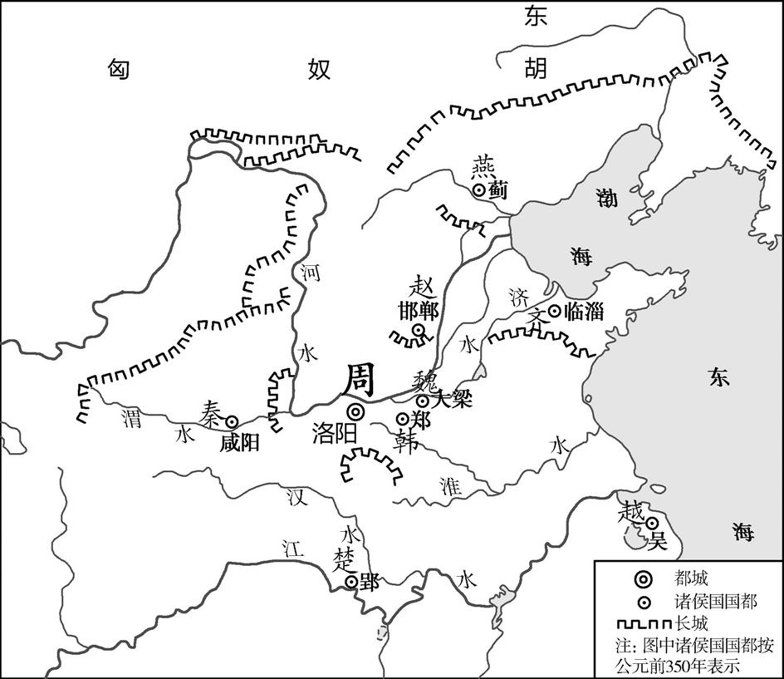
应用篇
应用探究 碰撞与交融的界碑——从长城位置变迁看民族关系
材料 战国时期和秦朝的长城分布图
图1 战国时期列国长城分布图

Slide 63
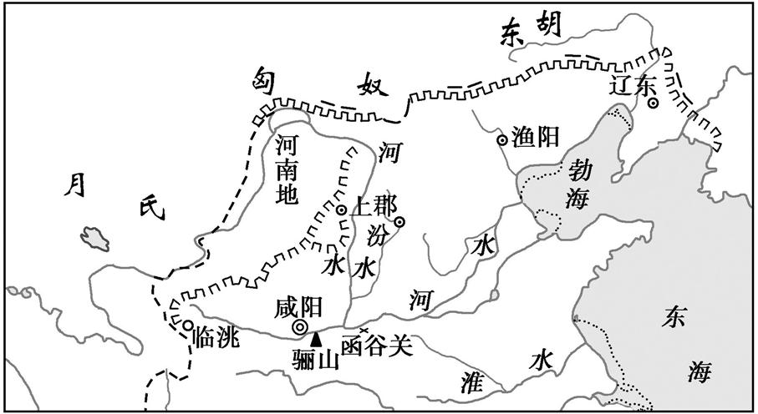
图2 秦长城示意图
(1)分别从图1、图2中提取图中的长城分布信息,并据此说明其展示的时 代特征。
(2)我们还可以从什么视角看待长城位置的变迁。

Slide 64
探究思路
本题以战国时期和秦朝时期的长城位置为切入点,考查长城位置变迁的 原因和反映的信息。第(1)问,据图1可知,长城作为防御工事,是列国之 间、列国与北方少数民族之间战争频繁的写照;图2中连接起来的秦长城 反映出秦朝统一中央集权国家的建立和政府效能的提升。第(2)问,从长 城位置变迁可知,与战国时期相比,秦朝时部分长城已被拆除,这有利于民 族迁徙与交融;秦朝长城位于北方边疆,体现出北方游牧文明与中原农耕 文明之间存在碰撞与冲突,反映出民族互动的历史事实。

Slide 65
参考答案
(1)图1信息:长城是战国时期战争频繁的写照。说明:由图可知,战国时期, 诸侯互相攻伐。各国为争夺土地、人口和资源,展开激烈的兼并战争,各 国之间普遍修筑长城。
图2信息:连接起来的长城反映出秦朝建立了统一的专制主义中央集权国 家,政府效能显著提升。说明:由图可知,秦朝,统一的多民族国家形成,诸 侯割据兼并的战乱局面结束。随着统一的完成,疆域内部分布于列国之 间的长城都被拆除,这体现出国家由分裂走向统一的历程。长城的建造, 也反映出秦朝的国力强大。
(2)民族的迁徙与交融;民族碰撞与互动。

Slide 66
应用点拨
历史学科的综合性非常强,往往涉及诸多历史概念和历史沿革,仅通过文 字阐述难以直观地反映相关历史事件及其演变规律。通过地图的对比, 可将复杂的历史事件和规律更加简明、直接地反映出来。本题属于时 空观念类试题,通过对比战国与秦朝的长城位置变迁,引导学生认知历史 演变规律,提高知识的迁移能力,理解长城在民族交融中的作用,从而形成 正确的民族观和历史观。

Slide 67
创新篇
史料研习 审判查理一世——以暴弑君还是依法审判
材料 将国王交付审判的决定意味着拒绝采用过去那种除掉不得民心 的君主的惯常方式。议会军确实讨论过是采用“最悄无声息的”毒药, 还是采用“已有众多志愿者按剑待命”的暗杀方式。也曾有人提议在 赫斯特城堡曲折的台阶上制造一个历史性事故,或在查理一世企图逃走 时击毙他。其实还有一种简单而完全合法的替代方案可供军事委员会 选择:作为敌军司令,国王可以被交付军事法庭,立即枪毙。但是议会军并 不想以这些方式草草了结,而是选择了根据传统的抗辩程序在民众面前 公开审判查理一世。

Slide 68
法庭公诉书列举了国王的暴政和一系列严重罪行,指出国王的“权力本 是人民为了自己的安全而赋予他的,一旦其利用手中的权力来伤害人民,
则根据该国法律应将其视为人民公敌并被处以最严厉的刑罚以警戒后 人”。检察官请求法庭责令查理一世对叛国阴谋和其他构成暴君、杀 人犯和英国人民公敌等罪行一一进行回答。最后,法庭宣判查理一世应 被处以身首异处的死刑。
——摘编自[英]杰弗里·罗伯逊《弑君者》
根据材料并结合所学,对1649年议会军选择公开审判国王查理一世做出 合理解释。

Slide 69
探究思路
本题以英国选择“以暴弑君”还是“依法审判”为主题设置情境,引导 学生解读这一历史事件,可以从背景、目的以及影响等方面分析。结合 所学《大宪章》确立的原则、英国资产阶级革命的发展可得出背景。 根据材料“选择了根据传统的抗辩程序”“列举了国王的暴政和一系 列严重罪行”可知,选择公开审判的目的。根据材料“国王的‘权力本 是人民为了自己的安全而赋予他的’”,结合审判体现的议会权威、司 法独立原则和推动英国的民主化,可探讨审判的影响。

Slide 70
参考答案
历史背景:《大宪章》确立了王权有限、法律至上的原则;英国资产阶级 革命爆发,议会军取得胜利,国王查理一世被俘;等。
主要目的:议会此举是为了遵守法律传统,警示未来;希望通过公开审判查 理一世证明本次革命的正义性和自身权力的合法性,从而推动确立资产 阶级统治;等。
历史影响:冲击君权神授观念,推动早期启蒙思想的发展与传播;承认了议 会权威和司法独立原则,为英国近代宪政体制建立奠定了基础,推动了英 国的民主化进程;等。

Slide 71
创新点拨
1649年公开审判国王查理一世是英国政治史上的一个重大事件,是英国 近代宪政体制建立过程中的里程碑事件。审判查理一世实质上是现代 法治与专制暴政之间的激烈碰撞和较量。本题旨在引导学生将审判国 王与英国资产阶级革命相关联,解读审判查理一世的背景、目的以及结 果,使学生认识到在英国资产阶级革命过程中,议会军旨在通过公开审判 来证明其事业的正义性并推动确立资产阶级和新贵族的统治,进而探究 这一审判在英国历史上产生的深远影响。

